Slide 1
31-3
These materials are by the Kongki Ka Project and are made available to you under the terms of the Creative Commons Attribution ShareAlike license 4.0.
You have permission to share and redistribute these materials in any format and to make reasonable revisions and adaptations of this translation, provided that:
You include the above licence and source information.
If you redistribute these materials or create derivatives, you must distribute your contributions under the same license as the original.
The Holy Bible, Berean Standard Bible, BSB is produced in cooperation with Bible Hub, Discovery Bible, OpenBible.com, and the Berean Bible Translation Committee. This text of God's Word has been dedicated to the public domain.
Tibetan text is from the Central Tibetan Bible translation by Central Asia Publishing. Used by permission
Notes:
Checked Kham
Jesus’ Childhood
1. Simeon and Anna - Luke 2:21-38 (Left Top)
2. The Magi give gifts to Jesus - Matt 2:1-11 (Right Center)
3. Flight to Egypt and return to Nazareth - Matthew 2:12-23 (Left)
4. Childhood in the Temple - 2:40-52 (Right Bottom)

Slide 2
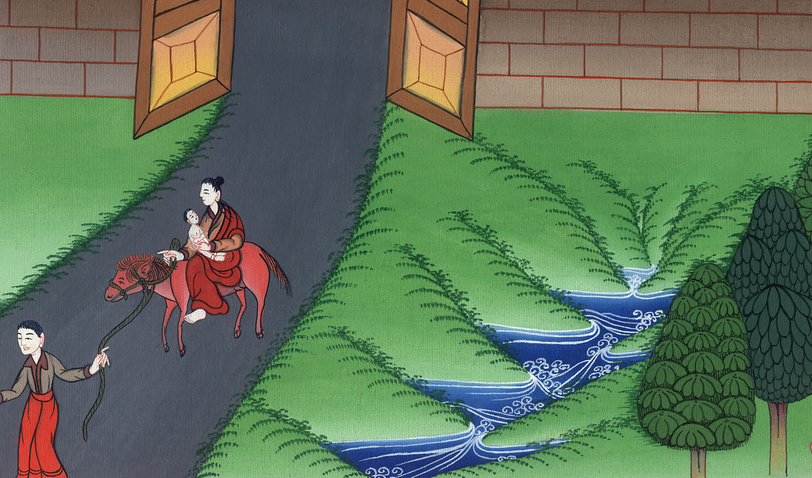
མད་ཐཱ 2
སྐྱབས་མགོན་ཡེ་ཤུ་ཁོང་ཉིད་ཨེ་ཅིབ་ཡུལ་དུ་ཕེབས༌པ།

Slide 3
3. Flight to Egypt and return to Nazareth - Matthew 2:12-23 (Left)
མད་ཐཱ 2
སྐྱབས་མགོན་ཡེ་ཤུ་ཁོང་ཉིད་ཨེ་ཅིབ་ཡུལ་དུ་ཕེབས༌པ།

Slide 4
མད་ཐཱ 2
སྐྱབས་མགོན་ཡེ་ཤུ་ཁོང་ཉིད་ཨེ་ཅིབ་ཡུལ་དུ་ཕེབས༌པ།
This work is licensed under a Creative Commons Attribution-ShareAlike 4.0 International License`

Slide 5
13When the Magi had gone, an angel of the Lord appeared to Joseph in a dream. “Get up!” he said. “Take the Child and His mother and flee to Egypt. Stay there until I tell you, for Herod is going to search for the Child to kill Him.”
13ཁོ་རྣམས་སོང་བའི་རྗེས་སུ་གཙོ་བོའི་ཕོ་ཉ་ཞིག་ཡོ་སེབ་ཀྱི་རྨི་ལམ་ནང་ལ་མངོན་པར་གྱུར་ནས་ཁོང་ལ་“རྒྱལ་པོ་ཧེ་རོ་དཱེས་ཕྲུ་གུ་དེ་གསོད་པའི་ཕྱིར་འཚོལ་གྲབས་འདུག་པས། ལོངས་ལ་ཕྲུ་གུ་དེ་དང་ཁོང་གི་མ་འཁྲིད་དེ་ཨེ་ཇེབ་ཡུལ་ལ་འབྲོས་ཏེ། ངས་ཁྱོད་ལ་བཀའ་མ་བཏང་བའི་བར་དུ་ཡུལ་དེར་སྡོད་ཅིག་”ཅེས་གསུངས།

Slide 6
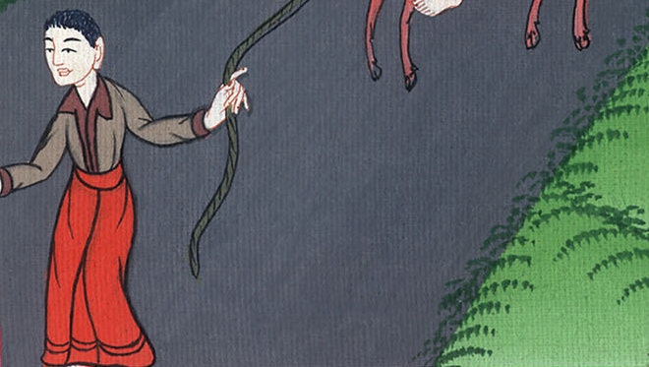
མད་ཐཱ 2:13

Slide 7
14So he got up, took the Child and His mother by night, and withdrew to Egypt, 15where he stayed until the death of Herod. This fulfilled what the Lord had spoken through the prophet: “Out of Egypt I called My Son.”
14དེའི་ཕྱིར་ཡོ་སེབ་ལངས་ནས་མཚན་མོར་ཕྲུ་གུ་དང་ཁོང་གི་ཡུམ་འཁྲིད་དེ་ཨེ་ཇེབ་ཡུལ་དུ་སོང༌། 15གཙོ་བོས་ལུང་སྟོན་པ་བརྒྱུད་ནས་ཨེ་ཇེབ་ཡུལ་ནས་ངའི་སྲས་བོས་པ་ཡིན་ཞེས་གསུངས་པ་དེ་སྒྲུབ་པའི་ཕྱིར། རྒྱལ་པོ་ཧེ་རོ་དཱེ་མ་ཤི་བའི་བར་དུ་ཁོང་རྣམས་ཡུལ་དེར་གནས།

Slide 8
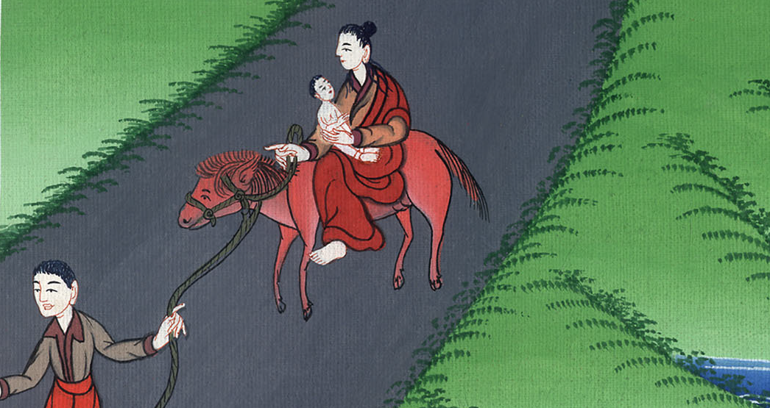
མད་ཐཱ 2:14,15

Slide 9
16When Herod saw that he had been outwitted by the Magi, he was filled with rage. Sending orders, he put to death all the boys in Bethlehem and its vicinity who were two years old and under, according to the time he had learned from the Magi.
16དེ་ནས་སྐར་རྩིས་མཁས་ཅན་རྣམས་ཀྱིས་ཁོ་ལ་མགོ་སྐོར་བཏང་བ་ཧེ་རོ་དཱེ་ཡིས་ཤེས་ནས་ཤིན་ཏུ་ཁྲོས། སྐར་རྩིས་པས་ཁོ་ལ་སྨྲས་པའི་ཚེས་གྲངས་ལ་བརྟེན་ནས་དམག་མི་བཏང་ཞིང༌། བེད་ལེ་ཧེམ་དང་མཐའ་སྐོར་གྱི་ས་ཆར་ཡོད་པའི་ལོ་གཉིས་དང་དེ་ལས་ཆུང་བའི་བུ་ཐམས་ཅད་བསད།

Slide 10
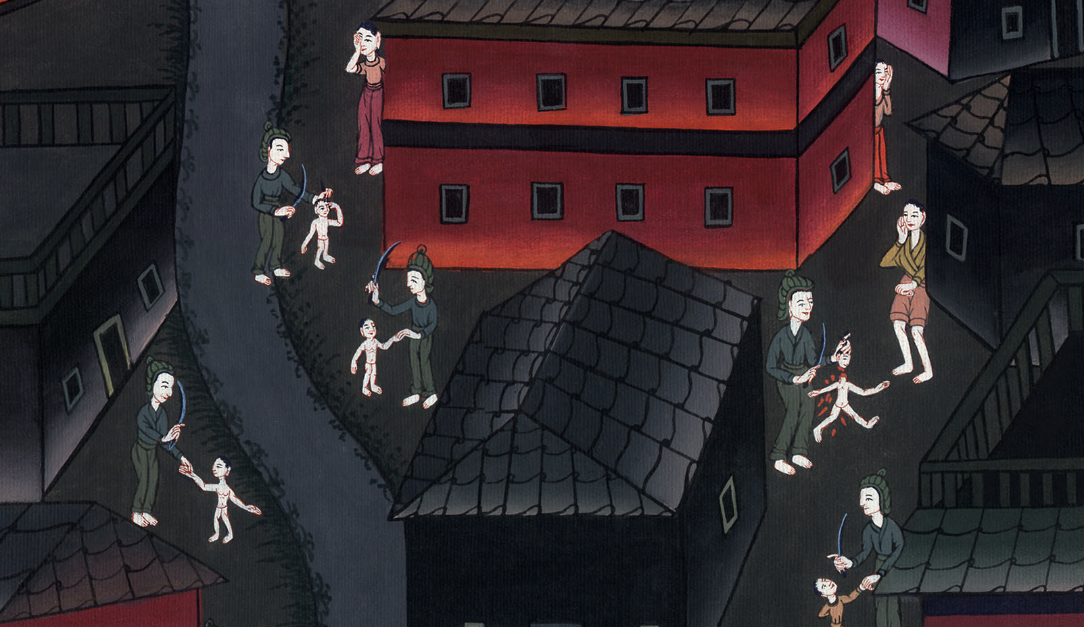
མད་ཐཱ 2:16

Slide 11
17Then what was spoken through the prophet Jeremiah was fulfilled:
18“A voice is heard in Ramah,
weeping and great mourning,
Rachel weeping for her children,
and refusing to be comforted,
because they are no more.”
17དེ་ནས་ལུང་སྟོན་པ་ཡེ་རེམ་ཡཱ་ཡིས།
18ར་མཱའི་གྲོང་དུ་མི་རྣམས་ལ། །
སྒྲ་ཞིག་ཐོས་པ་གང་དེ་ནི། །
བུ་ཕྲུག་ཆེད་དུ་རཱ་ཧེལ་གྱིས། །
སྨྲེ་སྔགས་འདོན་པའི་སྒྲ་ཡིན་ནོ། །
གཞན་གྱི་སེམས་གསོ་དགོས་འདོད་མེད། །
ཁོང་གི་ཕྲུ་གུ་འདས་པས་སོ། །
ཞེས་གསུངས་པ་དེ་བསྒྲུབས།

Slide 12
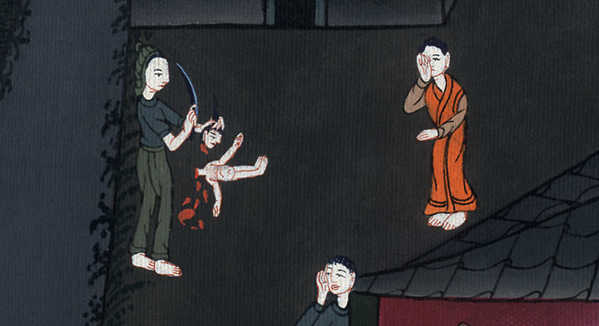
མད་ཐཱ 2:17,18

Slide 13
19After Herod died, an angel of the Lord appeared in a dream to Joseph in Egypt. 20“Get up!” he said. “Take the Child and His mother and go to the land of Israel, for those seeking the Child’s life are now dead.”
19ཧེ་རོ་དཱེ་ཤི་བའི་རྗེས་སུ་ཨེ་ཇེབ་ཡུལ་ལ་ཡོ་སེབ་ཀྱི་རྨི་ལམ་ནང་གཙོ་བོའི་ཕོ་ཉ་ཞིག་མངོན་པར་གྱུར་ནས། 20“ཕྲུ་གུ་དེ་གསོད་འདོད་མཁན་རྣམས་ཤི་བས། ལོངས་ལ་ཁོང་དང་ཁོང་གི་མ་འཁྲིད་དེ་ཡི་སི་ར་ཨེལ་ཡུལ་ལ་སོང་”ཞེས་གསུངས།

Slide 14
མད་ཐཱ 2:19,20

Slide 15
21So Joseph got up, took the Child and His mother, and went to the land of Israel. 22But when he learned that Archelaus was reigning in Judea in place of his father Herod, he was afraid to go there. And having been warned in a dream, he withdrew to the district of Galilee,
21དེའི་ཕྱིར་ཡོ་སེབ་ལངས་ནས་ཕྲུ་གུ་དང་ཁོང་གི་ཡུམ་འཁྲིད་དེ་ཡི་སི་ར་ཨེལ་ཡུལ་དུ་སོང༌། 22འོན་ཀྱང་རྒྱལ་པོ་ཧེ་རོ་དཱེའི་ཤུལ་དུ་ཁོའི་བུ་ཨར་ཀེ་ལཱ་ཡིས་ཡ་ཧུ་དཱ་ཡུལ་དུ་དབང་སྒྱུར་བྱེད་པར་ཐོས་པས།

Slide 16
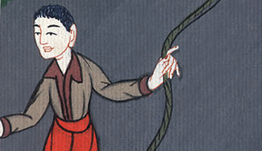
མད་ཐཱ 2:21,22

Slide 17
Joseph had been warned in a dream. So he went back to the land of Galilee instead.
ཡོ་སེབ་དེར་འགྲོ་བར་འཇིགས་ཤིང༌། ཡང་བསྐྱར་རྨི་ལམ་དུ་ཉེན་བརྡ་བྱུང་ནས་ག་ལིལ་ཡུལ་དུ་སོང༌།

Slide 18
མད་ཐཱ 2:22

Slide 19
23and he went and lived in a town called Nazareth. So was fulfilled what was spoken through the prophets: “He will be called a Nazarene.”
23གྲོང་ཁྱེར་ན་ཙ་རེལ་ཞེས་བྱ་བ་ཞིག་ཏུ་སླེབས་ཏེ་དེར་བཞུགས། དེ་ནི་ལུང་སྟོན་པ་རྣམས་བརྒྱུད་ནས་ཁོང་ལ་ན་ཙ་རེལ་པ་ཞིག་ཞུ་བར་འགྱུར་ཞེས་གསུངས་པ་དེ་སྒྲུབ་པའི་ཕྱིར་རོ། །

Slide 20
མད་ཐཱ 2:23

